Slide 1
CHÀO MỪNG CÁC EM
ĐẾN VỚI TIẾT HỌC HÔM NAY!

Slide 2

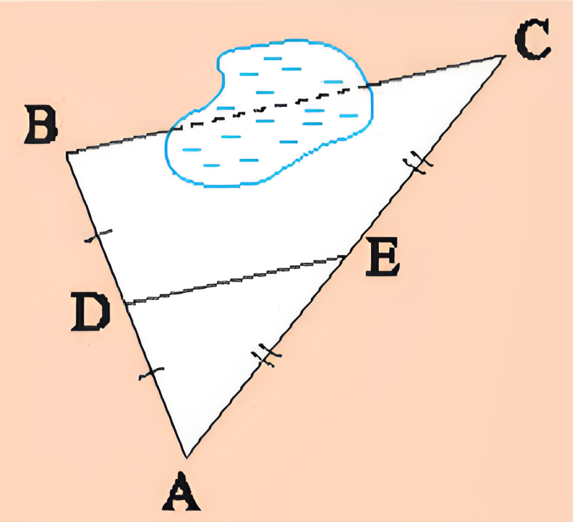

KHỞI ĐỘNG
Giữa hai điểm B và C có một hồ nước (xem hình bên). Biết DE = 45 m. Làm thế nào để tính được khoảng cách giữa hai điểm B và C?

Slide 3
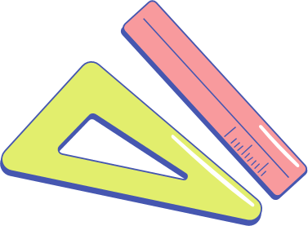
BÀI 2: ĐƯỜNG TRUNG BÌNH CỦA TAM GIÁC

Slide 4
NỘI DUNG BÀI HỌC
1
ĐƯỜNG TRUNG BÌNH CỦA TAM GIÁC
2
TÍNH CHẤT CỦA ĐƯỜNG TRUNG BÌNH

Slide 5
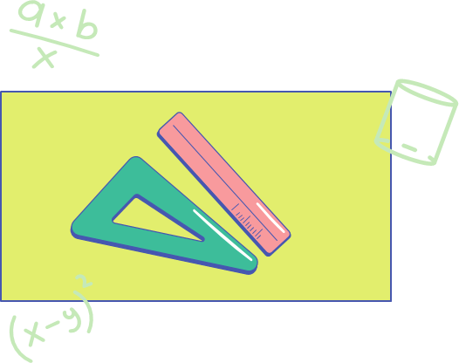
1. ĐƯỜNG TRUNG BÌNH CỦA TAM GIÁC

Slide 6

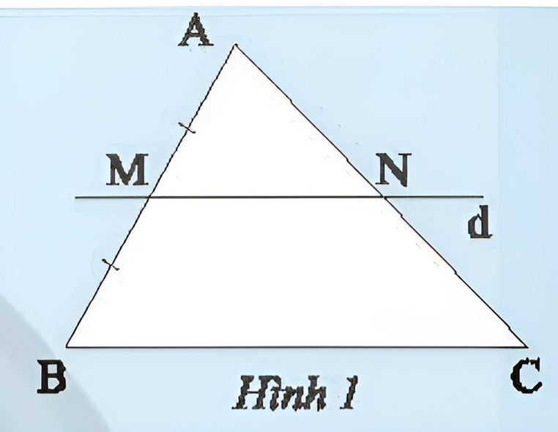


HĐKP1
Cho tam giác ABC, vẽ đường thẳng d đi qua trung điểm M của cạnh AB, song song với cạnh BC và cắt AC tại N (Hình 1). Hãy chứng minh N là trung điểm của cạnh AC
Giải:
Theo kiến thức bài trước:
Xét tam giác ABC ta có:
$\frac{AD}{AB}=\frac{AE}{AC}=\frac{1}{2}$
Theo định lí Thales đảo ta có: DE // BC
Suy ra $\frac{DE}{BC}=\frac{AD}{AB}=\frac{1}{2}$

Slide 7

HĐKP1
Cho tam giác ABC, vẽ đường thẳng d đi qua trung điểm M của cạnh AB, song song với cạnh BC và cắt AC tại N (Hình 1). Hãy chứng minh N là trung điểm của cạnh AC
Giải:
Vậy BC = 2DE = 90 (m)
Sau khi học xong bài này:
Ta có: D, E là trung điểm của AB và AC nên DE là đường trung bình của tam giác ABC suy ra $DE=\frac{1}{2}BC$
Vậy BC = 2DE = 90 (m)

Slide 8


Đường thẳng đi qua trung điểm một cạnh của tam giác và song song với cạnh thứ hai thì đi qua trung điểm cạnh thứ ba.
Định nghĩa
Đường trung bình của tam giác là đoạn thẳng nối trung điểm hai cạnh của tam giác.

Slide 9
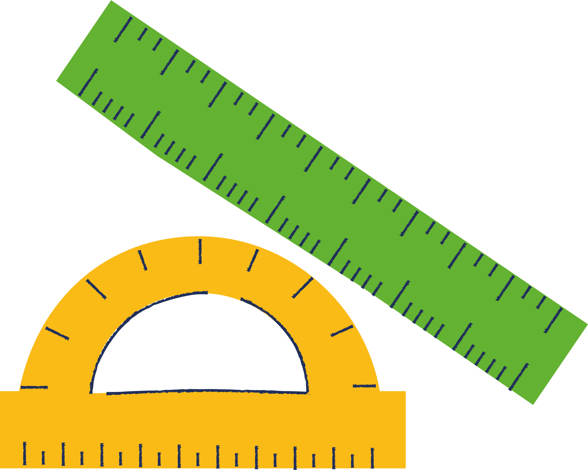
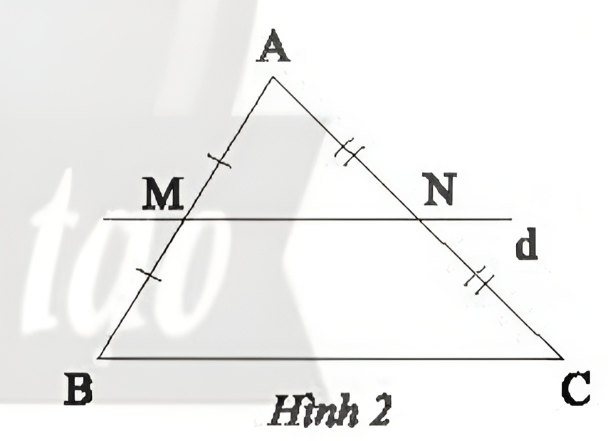

Ví dụ:
Trong Hình 2, đoạn MN là đường trung bình của tam giác ABC

Slide 10
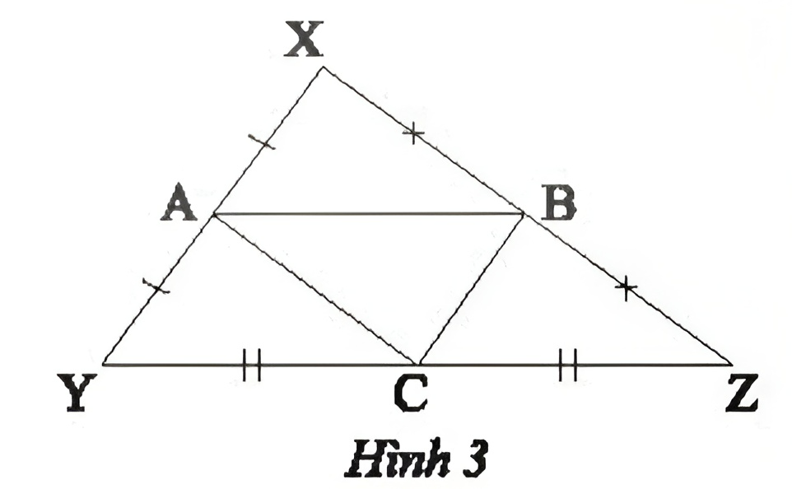
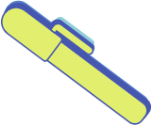
Ví dụ 1: Trong Hình 3, tìm các đường trung bình của tam giác XYZ
Giải:
Vì A, B lần lượt là trung điểm của XY và XZ nên AB là đường trung bình của tam giác XYZ. Tương tự, ta cũng có BC và CA là các đường trung bình của tam giác XYZ

Slide 11

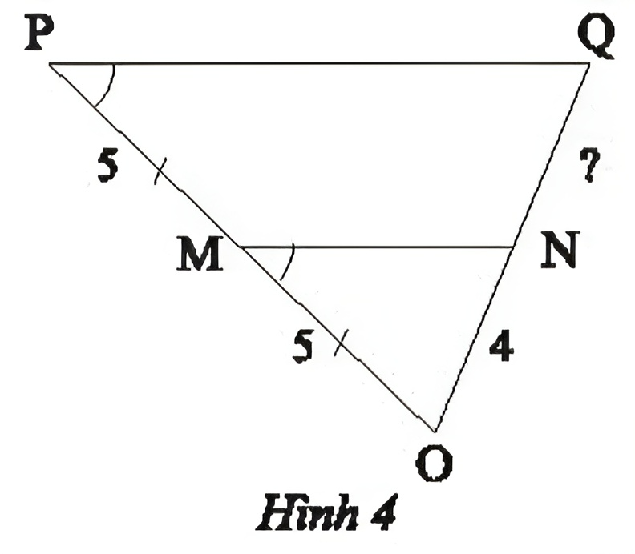

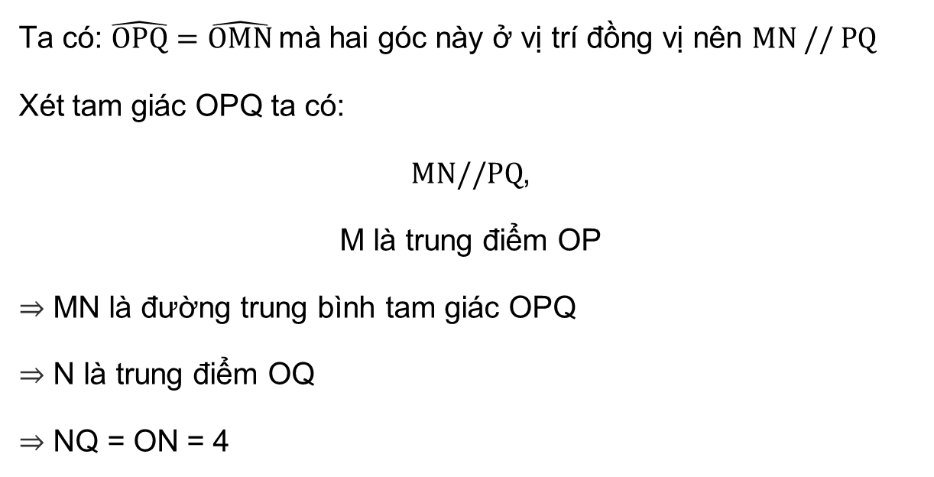
Tìm độ dài đoạn thẳng NQ trong Hình 4
Thực hành
Giải:
Ta có: $\hat{OPQ}=\hat{OMN}$mà hai góc này ở vị trí đồng vị nên $MN // PQ$
Xét tam giác OPQ ta có:
$MN//PQ$,
M là trung điểm OP
⇒ MN là đường trung bình tam giác OPQ
⇒ N là trung điểm OQ
⇒ NQ = ON = 4

Slide 12
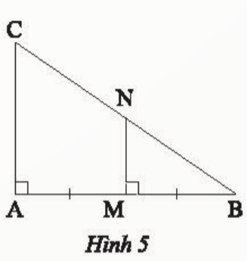

Vận dụng 1
Trong Hình 5, chứng minh MN là đường trung bình của tam giác ABC
Giải:
Ta có: $MN⊥AB$, $AC⊥AB$ nên $MN // AC$
Xét tam giác ABC có:
$MN // AC$,
M là trung điểm AB
suy ra MN là đường trung bình tam giác ABC.

Slide 13
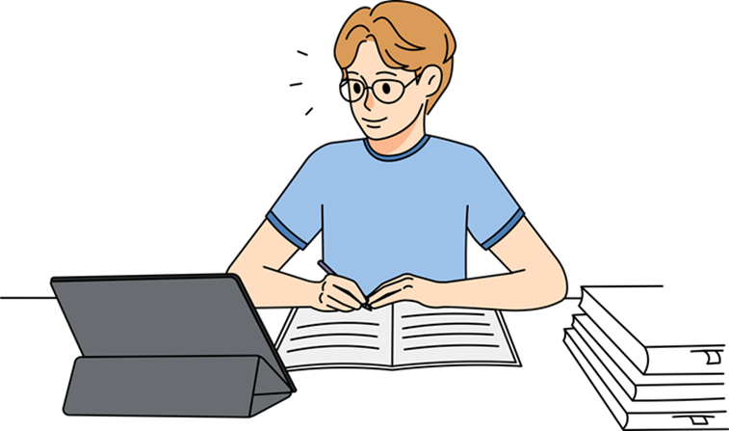
2. TÍNH CHẤT CỦA ĐƯỜNG TRUNG BÌNH

Slide 14
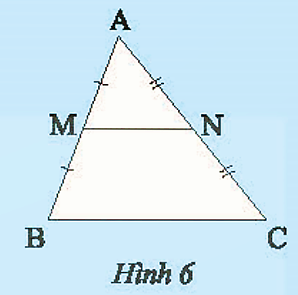
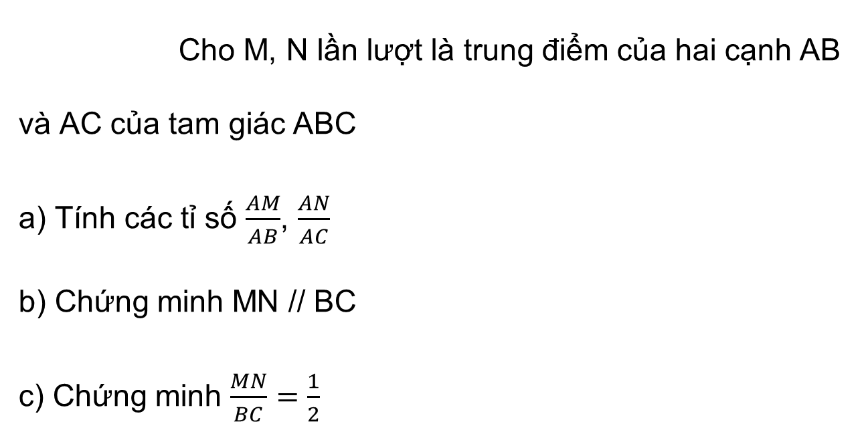
Cho M, N lần lượt là trung điểm của hai cạnh AB và AC của tam giác ABC
a) Tính các tỉ số $\frac{AM}{AB}$, $\frac{AN}{AC}$
b) Chứng minh MN // BC
c) Chứng minh $\frac{MN}{BC}=\frac{1}{2}$
HĐKP2

Slide 15
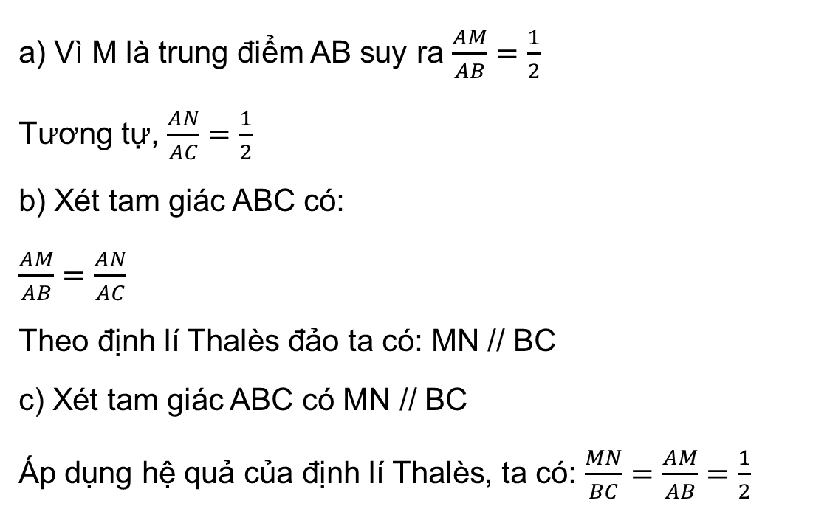
Giải:
a) Vì M là trung điểm AB suy ra $\frac{AM}{AB}=\frac{1}{2}$
Tương tự, $\frac{AN}{AC}=\frac{1}{2}$
b) Xét tam giác ABC có:
$\frac{AM}{AB}=\frac{AN}{AC}$
Theo định lí Thalès đảo ta có: MN // BC
c) Xét tam giác ABC có MN // BC
Áp dụng hệ quả của định lí Thalès, ta có: $\frac{MN}{BC}=\frac{AM}{AB}=\frac{1}{2}$

Slide 16

KẾT LUẬN
Đường trung bình của tam giác thì song song với cạnh thứ ba và bằng nửa cạnh ấy.

Slide 17
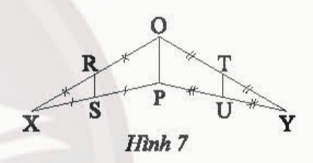

Ví dụ 2:
Trong Hình 7, cho biết OP = 12 cm và các điểm R, S, T, U lần lượt là trung điểm các cạnh OX, PX, OY, PY.
a) Chứng minh RS // TU
b) Tính độ dài RS và TU
Giải:
a) Trong $∆$OPX, ta có R là trung điểm của OX và S là trung điểm của PX, nên RS là đường trung bình của $∆$OPX. Suy ra RS // OP. (1)
Tương tự, ta chứng minh được TU là đường trung bình của $∆$OPY. Suy ra TU // OP. (2)
Từ (1) và (2) suy ra RS // TU
b) Theo tính chất của đường trung bình ta có: RS = TU = $\frac{OP}{2}=\frac{12}{2}=6$ (cm)

Slide 18
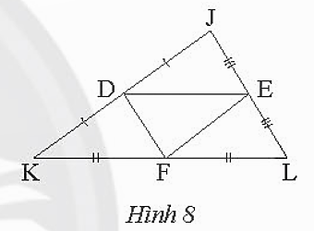
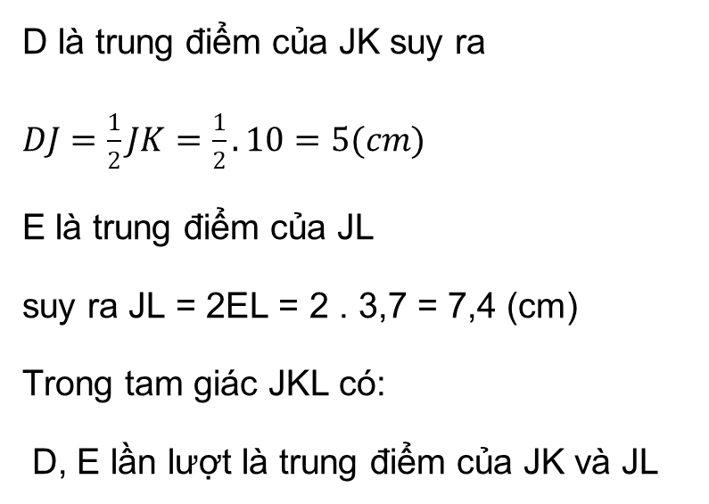
Trong Hình 8, cho biết JK = 10 cm, DE = 6,5 cm, EL = 3,7 cm. Tính DJ, EF, DF, KL
Thực hành 2
Giải:
D là trung điểm của JK suy ra
$DJ=\frac{1}{2}JK=\frac{1}{2}.10=5(cm)$
E là trung điểm của JL
suy ra JL = 2EL = 2 . 3,7 = 7,4 (cm)
Trong tam giác JKL có:
D, E lần lượt là trung điểm của JK và JL

Slide 19
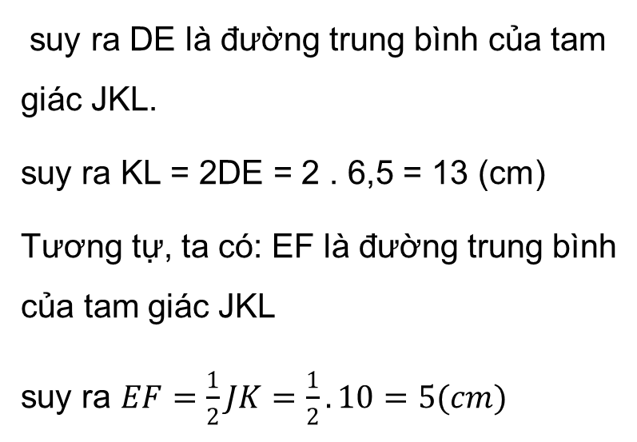
Trong Hình 8, cho biết JK = 10 cm, DE = 6,5 cm, EL = 3,7 cm. Tính DJ, EF, DF, KL
Thực hành 2
Giải:
suy ra DE là đường trung bình của tam giác JKL.
suy ra KL = 2DE = 2 . 6,5 = 13 (cm)
Tương tự, ta có: EF là đường trung bình của tam giác JKL
suy ra $EF=\frac{1}{2}JK=\frac{1}{2}.10=5(cm)$

Slide 20
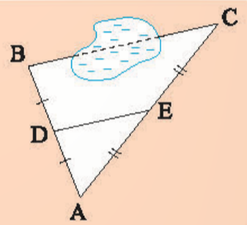

Vận dụng 2
Hãy tính khoảng cách BC trong phần Khởi động (trang 52)
Giải:
Xét tam giác ABC có:
D, E là trung điểm của AB và AC
nên DE là đường trung bình của tam giác ABC
suy ra $DE=\frac{1}{2}BC$
Vậy $BC = 2DE = 90 (m)$

Slide 21

LUYỆN TẬP

Slide 22
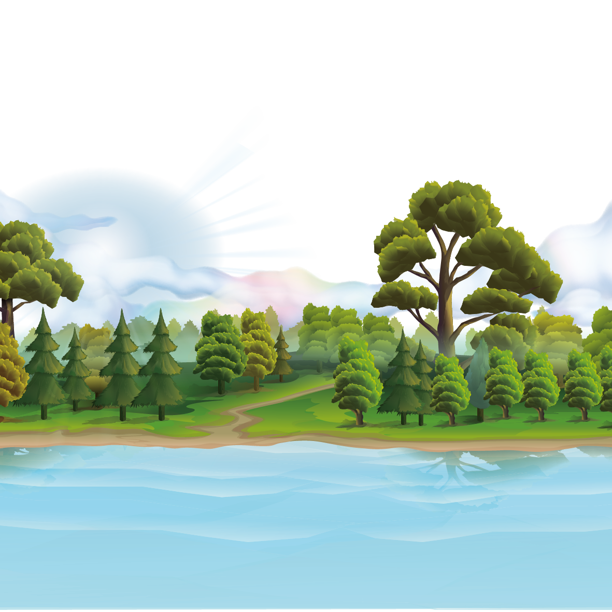


Đến giờ câu cá rồi. Các em hãy giúp ông nhé

Slide 23
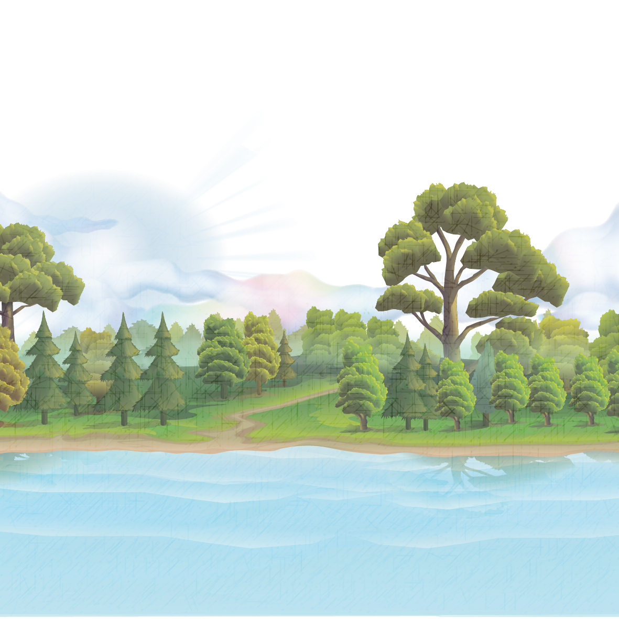
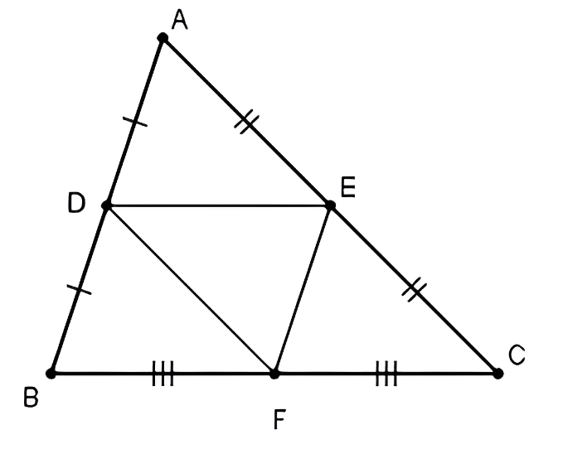
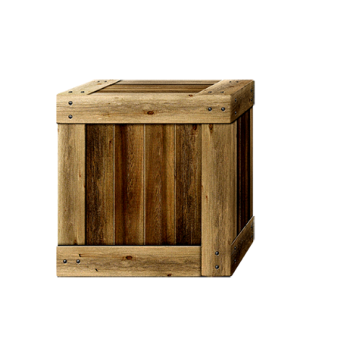







Câu 1. Cho hình vẽ sau.
Đường trung bình của tam giác ABC là
A. DE
C. EF
B. DF
D. Cả A, B, C đều đúng
B
Sai mất rồi
A
Sai mất rồi
C
Sai mất rồi
D
Notes:
Chọn đáp án bằng cách kích vào từng thùng trên phao

Slide 24
Câu 2. Cho tam giác ABC vuông tại A có AB = 8cm,AC = 6cm. M,N lần lượt là trung điểm các cạnh AB,AC.Ta có
A. MN = 4 cm
C. MN = 7 cm
B. MN = 3 cm
D. MN = 5 cm
B
Sai mất rồi
A
Sai mất rồi
C
Sai mất rồi
D
Notes:
Chọn đáp án bằng cách kích vào từng thùng trên phao

Slide 25
Câu 3. Hãy chọn câu đúng?
Cho ΔABC, I, K lần lượt là trung điểm của AB và AC. Biết AC = 10cm. Ta có:
A. IK = 4 cm
C. IK = 3,5 cm
B. IK = 5 cm
D. IK = 10 cm
Sai mất rồi
A
C
Sai mất rồi
B
D
Sai mất rồi
Notes:
Chọn đáp án bằng cách kích vào từng thùng trên phao

Slide 26
Câu 4. Cho ΔABC đều, cạnh 2cm; M, N là trung điểm của AB và AC.
Chu vi của tứ giác MNCB bằng
A. 5 cm
C. 4 cm
B. 6 cm
D. 7 cm
B
Sai mất rồi
D
A
Sai mất rồi
C
Sai mất rồi
Notes:
Chọn đáp án bằng cách kích vào từng thùng trên phao

Slide 27
Câu 5. Cho tam giác ABC có AB = 6cm, AC = 8cm và BC = 10cm. Gọi M là trung điểm của BC. Từ M kẻ đường thẳng vuông góc với AB cắt AB tại N. Tính MN?
A. 4 cm
C. 6 cm
B. 5 cm
D. 3 cm
B
Sai mất rồi
D
A
Sai mất rồi
C
Sai mất rồi
Notes:
Chọn đáp án bằng cách kích vào từng thùng trên phao

Slide 28
Ông cảm ơn các em giúp ông lão câu cá!

Slide 29
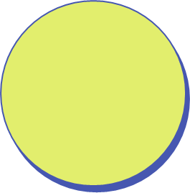
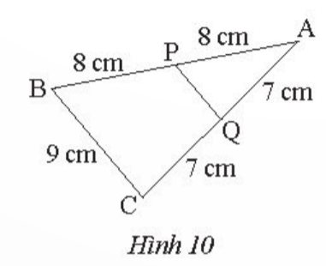
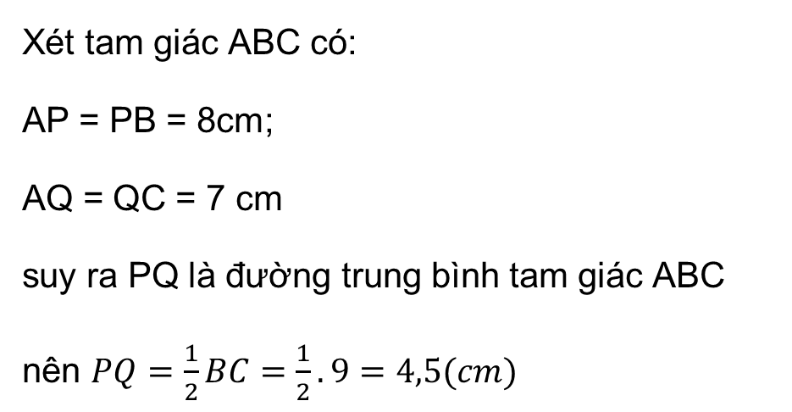
Bài 2 (SGK – tr.54)
Tính độ dài đoạn PQ (Hình 10)
Giải:
Xét tam giác ABC có:
AP = PB = 8cm;
AQ = QC = 7 cm
suy ra PQ là đường trung bình tam giác ABC
nên $PQ=\frac{1}{2}BC=\frac{1}{2}.9=4,5(cm)$

Slide 30
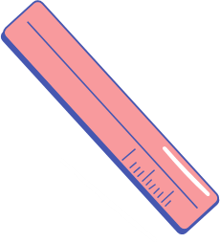
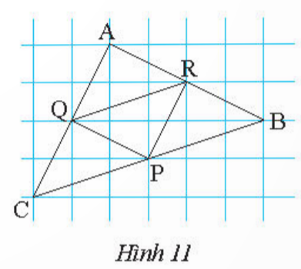
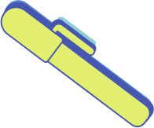
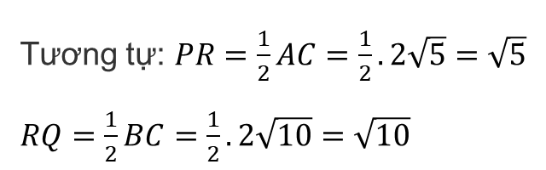
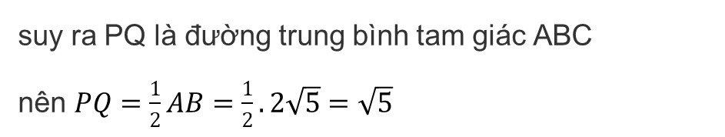
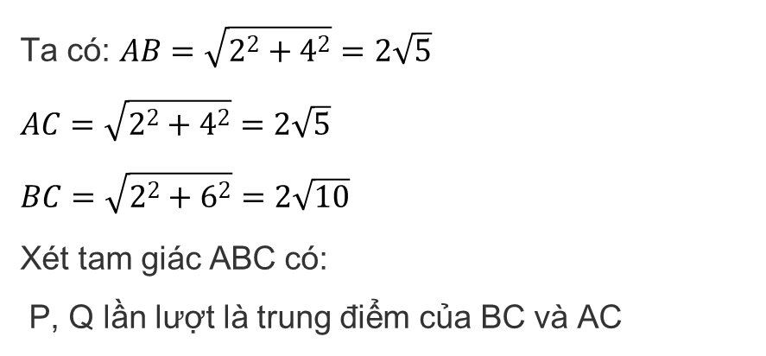
Bài 3 (SGK – tr.54) Cho biết cạnh mỗi ô vuông bằng 1 cm. Tính độ dài các đoạn PQ, PR, RQ, AB, BC, CA trong Hình 11
Ta có: $AB=\sqrt{2^{2}+4^{2}}=2\sqrt{5}$
$AC=\sqrt{2^{2}+4^{2}}=2\sqrt{5}$
$BC=\sqrt{2^{2}+6^{2}}=2\sqrt{10}$
Xét tam giác ABC có:
P, Q lần lượt là trung điểm của BC và AC
Giải:
Tương tự: $PR=\frac{1}{2}AC=\frac{1}{2}.2\sqrt{5}=\sqrt{5}$
$RQ=\frac{1}{2}BC=\frac{1}{2}.2\sqrt{10}=\sqrt{10}$
suy ra PQ là đường trung bình tam giác ABC
nên $PQ=\frac{1}{2}AB=\frac{1}{2}.2\sqrt{5}=\sqrt{5}$

Slide 31

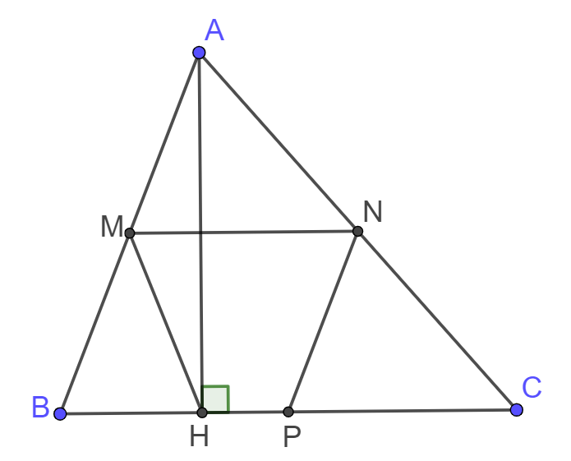


Cho tam giác ABC nhọn. Gọi M, N, P lần lượt là trung điểm của AB, AC, BC. Kẻ đường cao AH. Chứng minh rằng tứ giác MNPH là hình thang cân
Bài 5 (SGK – tr.54)
Giải:
Xét tam giác ABC ta có:
M là trung điểm của AB (gt) ;
N là trung điểm của AC (gt) ;
⇒ MN là đường trung bình của tam giác ABC $⇒MN//BC$
⇒ Tứ giác MNPH là hình thang.

Slide 32

Cho tam giác ABC nhọn. Gọi M, N, P lần lượt là trung điểm của AB, AC, BC. Kẻ đường cao AH. Chứng minh rằng tứ giác MNPH là hình thang cân
Bài 5 (SGK – tr.54)
Giải:
Xét tam giác ABC ta có
M là trung điểm của AB (gt) ;
P là trung điểm của BC
⇒MP là đường trung bình của tam giác ABC $⇒MP=\frac{1}{2}AC$

Slide 33

Giải:
$ΔACH$ vuông tại H có:
HN là trung tuyến (N là trung điểm của AC)
$⇒NH=\frac{1}{2}AC$
Mà $MP=\frac{1}{2}AC$ (cmt)
$⇒NH=MP$
Hình thang MNPH ($MN//PH$) có $MP=NH$ nên là hình thang cân.

Slide 34

VẬN DỤNG

Slide 35
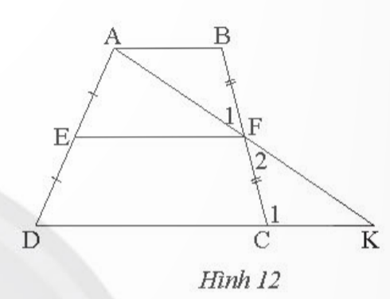


Bài 4 (SGK – tr.54)
Cho hình thang ABCD (AB // CD) có E và F lần lượt là trung điểm hai cạnh bên AB và BC. Gọi K là giao điểm của AF và DC (Hình 12)
a) Tam giác FBA và tam giác FCK có bằng nhau không?
b) Chứng minh EF // CD // AB
c) Chứng minh $EF=\frac{AB+CD}{2}$

Slide 36

Giải:
a) Xét tam giác FBA và FCK ta có:
$\hat{F1}=\hat{F2}$ (hai góc đối đỉnh)
FB = FC (gt)
$\hat{FBA}=\hat{FCK}$ (AB // CD, hai góc so le trong)
Suy ra $ΔFBA = ΔFCK$ (g.c.g)

Slide 37

Giải:
b) $ΔFBA=ΔFCK$ suy ra FA = FK
Xét tam giác ADK có: EA = ED, FA = FK,
suy ra EF là đường trng bình tam giác ABC
nên $EF // DK$
Mà $AB // CD$ suy ra $EF//CD//AB$

Slide 38

Giải:
c) EF là đường trung bình tam giác ADK
suy ra $EF=\frac{1}{2}DK=\frac{1}{2}(CD+CK)$
Mà CK = BA (do $ΔFBA=ΔFCK$)
nên $EF=\frac{AB+CD}{2}$

Slide 39
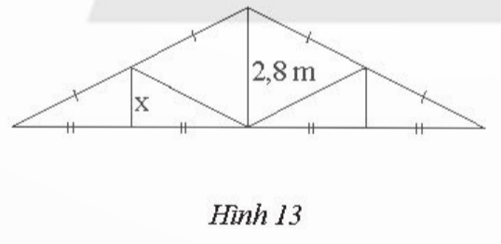
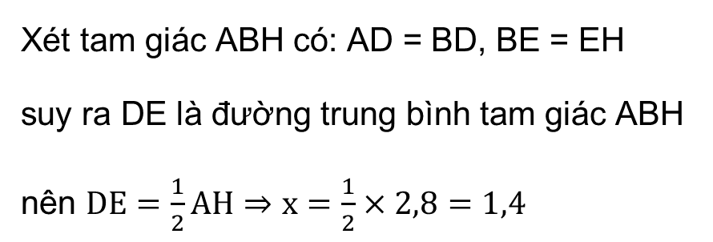
Bài 6 (SGK – tr.54)
Một mái nhà được vẽ lại như Hình 13. Tính độ dài x trong hình mái nhà
Giải:
Xét tam giác ABH có: AD = BD, BE = EH
suy ra DE là đường trung bình tam giác ABH
nên $DE=\frac{1}{2}AH⇒x=\frac{1}{2}×2,8=1,4$

Slide 40
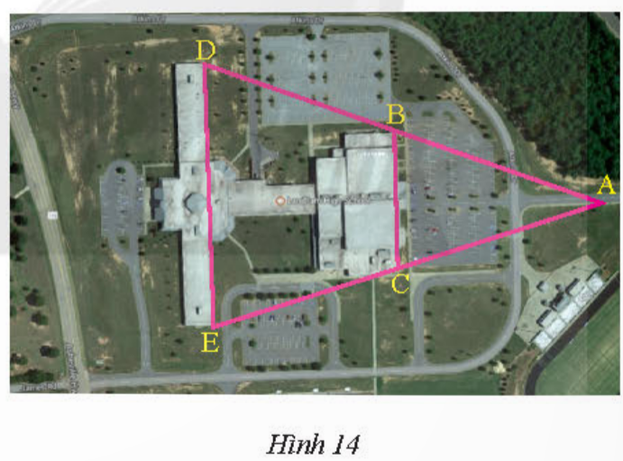

Bài 7 (SGK – tr.54)
Ảnh chụp từ Google Maps của một trường học được cho trong Hình 14. Hãy tính chiều dài cạnh DE, cho biết BC = 232 m và B, C lần lượt là trung điểm của AD và AE
Giải:
Xét tam giác ADE có:
B, C lần lượt là trung điểm AD và AE
nên BC là đường trung bình của tam giác ADE
suy ra $DE=2BC=2×232=464(m)$

Slide 41

HƯỚNG DẪN VỀ NHÀ
Chuẩn bị trước
Bài 3: Tính chất đường phân giác của tam giác
Ghi nhớ
kiến thức trong bài
Hoàn thành các bài tập trong SBT

Slide 42

CẢM ƠN CÁC EM
ĐÃ CHÚ Ý LẮNG NGHE
BÀI GIẢNG!

